Slide 1
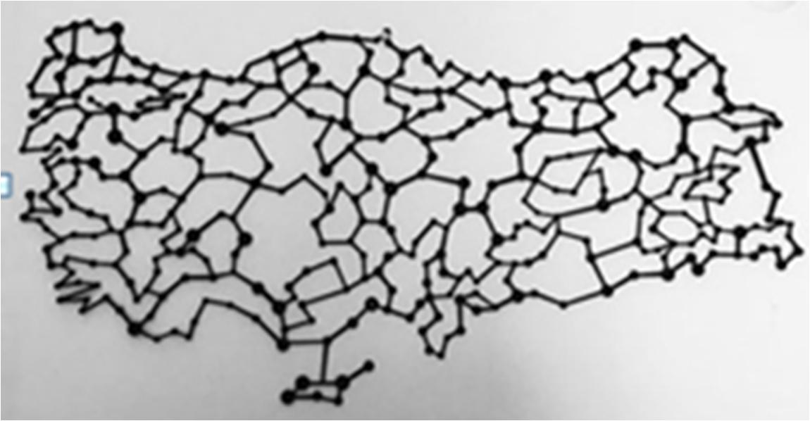

MOBİL HASTANELER
Dr. Taner ÖZGÜRTAŞ
SBU Gülhane Tıbbi Biyokimya

Slide 2
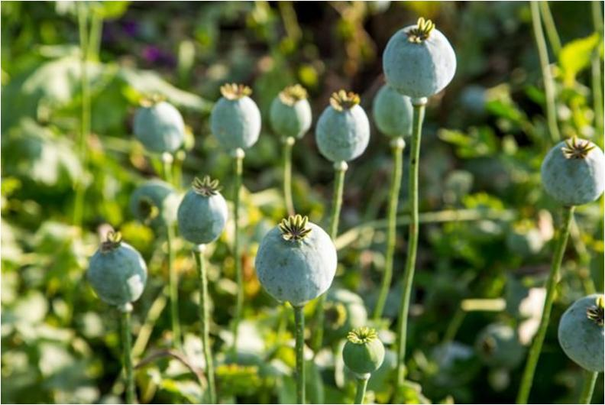
MOBİL HASTANELER
ANTİK MISIRDA tarih MÖ 3000’ LER
HAŞHAŞ (Antik Mısır’da ağrı kesici olarak kullanılıyordu)
Notes:
Antik Mısır, özellikle o dönemde nasıl yapıldığı bilinmeyen ve bugün bile değeri paha biçilemez olan mısır piramitlerinin dışında, mumyalarıyla, medeniyetiyle, duvar yazılarıyla, tarihin en eski ve köklü medeniyetleri arasında yer alıyor. Hz. İsa’dan 3000 yıl öncesine dayanan(M.Ö 3000) zengin bir kültüre sahip olan Mısır, günümüzde bile kullandığımız birçok tıbbi müdahaleyi hayatımıza kattı.

Slide 3
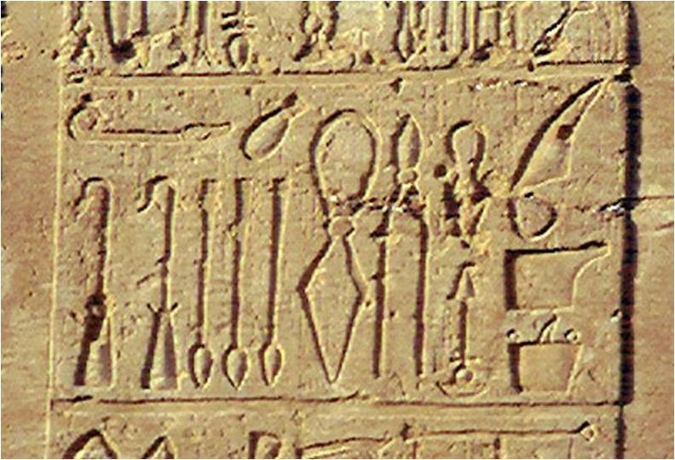
MOBİL HASTANELER
ANTİK MISIRDA tarih MÖ 3000’ LER
TIBBİ ALETLER
İnsan anatomisini anlamak için ölüler üzerinde çalışıyorlardı
Otopsi, dini nedenlerle yasaktı ve bu bilgilerin çoğu otoriteden gizlemişti

Slide 4
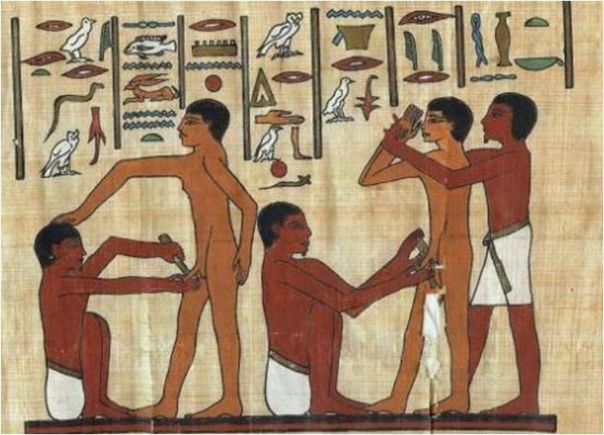
MOBİL HASTANELER
ANTİK MISIRDA tarih MÖ 3000’ LER
SÜNNET
Bebeğin sünnet derisini almak MISIR’ da yaygın bir durumdu
Kişisel hijyene önem verdikleri için sünnet kültürü bir hayli gelişmişti

Slide 5
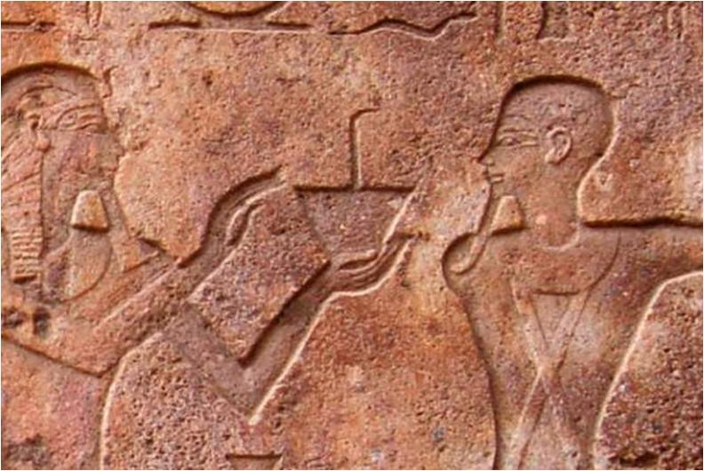
MOBİL HASTANELER
ANTİK MISIRDA tarih MÖ 3000’ LER
İLAÇ YAPIMI
İlaçlar bakır, kil, kurşun, tuz, rezene, soğan, tohum, keten, kan, deri ve saç gibi
Çok geniş bir seçenek havuzundan oluşuyordu

Slide 6
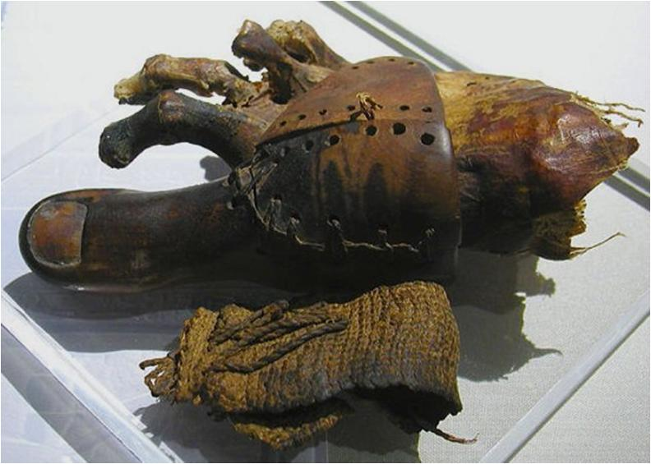
MOBİL HASTANELER
ANTİK MISIRDA tarih MÖ 3000’ LER
PROTEZLER
Mumyaların üzerinde, protez kollardan ayak parmaklarına kadar birçok uzuvda protez bulunuyordu

Slide 7
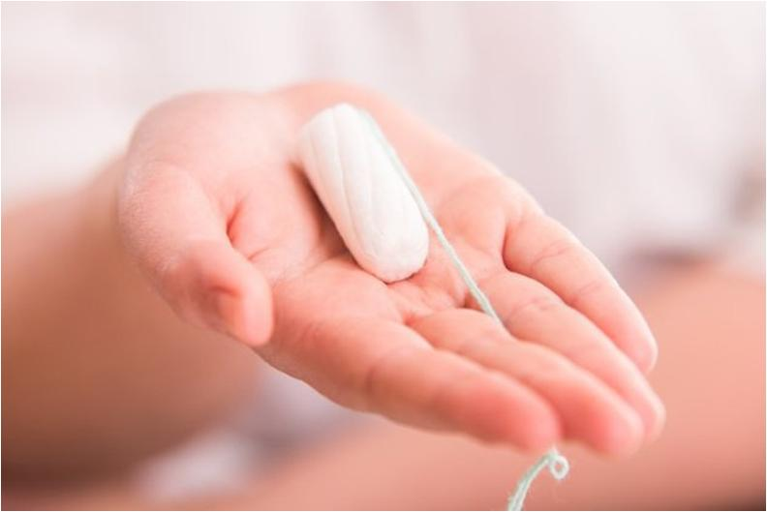
MOBİL HASTANELER
ANTİK MISIRDA tarih MÖ 3000’ LER
TAMPONLAR
Bayanlar yakın zamanda çıktığını düşünebilir ancak Mısırlı kadınlar, o dönemde tampon kullanıyordu

Slide 8
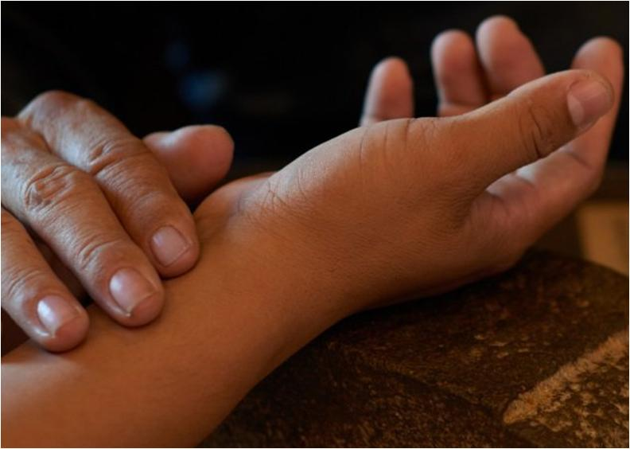
MOBİL HASTANELER
ANTİK MISIRDA tarih MÖ 3000’ LER
NABIZ ÖLÇME
Mumyalama uygulamalarının sonucu olarak, dolaşım sistemi hakkında birçok bilgi edinilmişti, diğer medeniyetler bu işlemi yüzyıllar sonra kullanmaya başlayacaktı

Slide 9
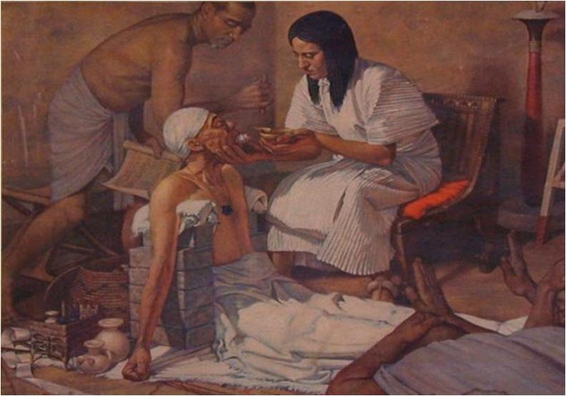
MOBİL HASTANELER
ANTİK MISIRDA tarih MÖ 3000’ LER
Devlet Kontrollü Doktorlar
O dönemdeki doktorlar, hükümet tarafından yapılan ‘Yaşam Evleri’ adlı mekanda öğrenim görüyorlardı. Papyrus (Ebers ve Edwin) gibi tıbbi kılavuzlardan hastalıkları ve tedavileri öğrenebiliyorlardı

Slide 10
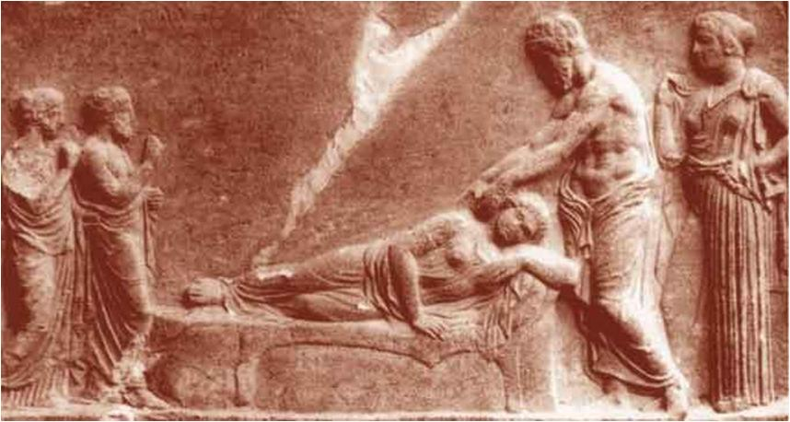
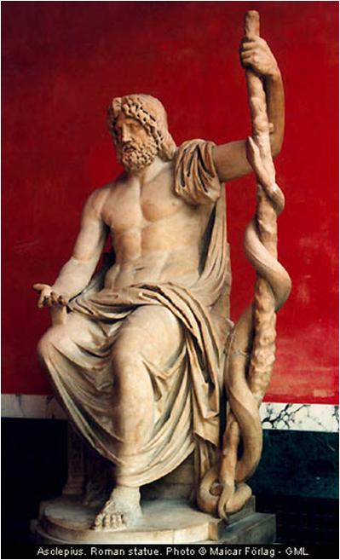
MOBİL HASTANELER
EGE ve AKDENİZ bölgesinde tarih MÖ 500’ LER
ASKLEPION
O dönemde sağlık ve şifa tanrısı Asklepios adına kurulmuş tam teşekküllü Sağaltımhane idi. Bergama’ daki Asklepion Ege ve Akdeniz bölgesindeki en önemli tedavi merkeziydi

Slide 11
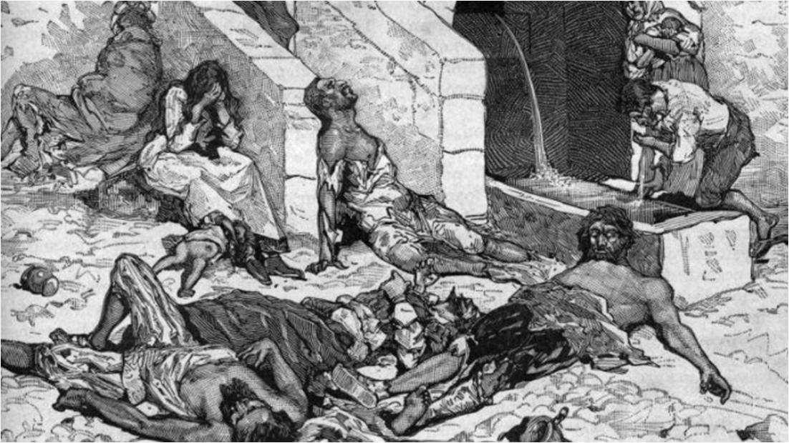
BÜYÜK VEBA SALGINI (KARA ÖLÜM)
MS 1347-1351

Slide 12
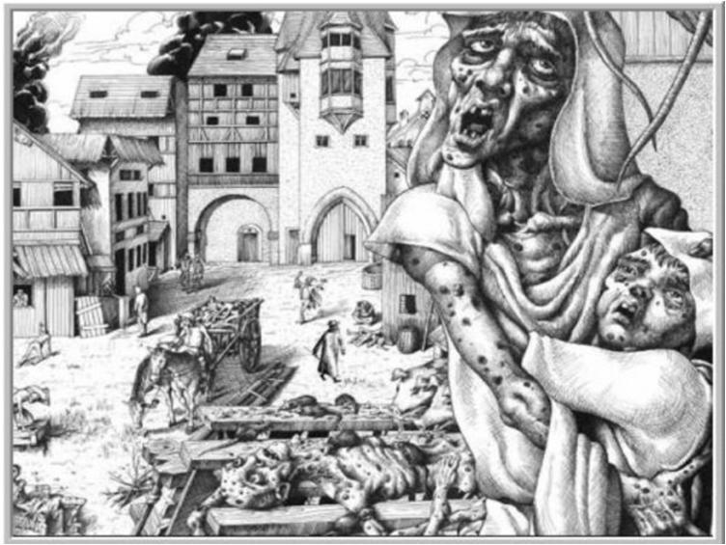
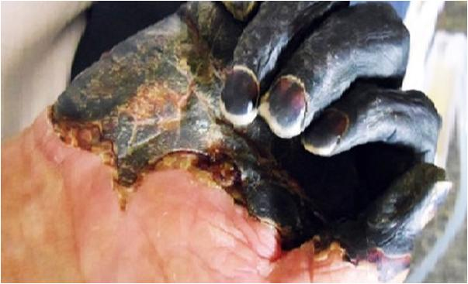
BÜYÜK VEBA SALGINI (KARA ÖLÜM)
MS 1347-1351

Slide 13
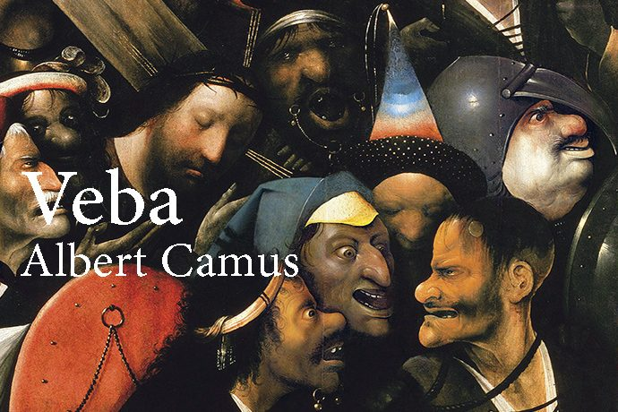
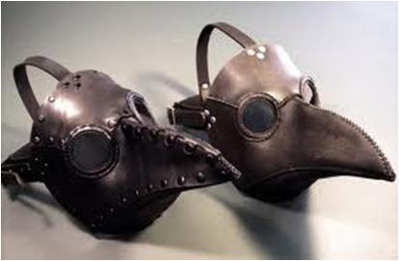
BÜYÜK VEBA SALGINI (KARA ÖLÜM)
MS 1347-1351

Slide 14
BÜYÜK VEBA SALGINI (KARA ÖLÜM)
MS 1347-1351
VEBA SONRASI
Veba bilinen ilk BİYOLOJİK SAVAŞ ETKENİ, Moğol Kralı Janibeg tarafından kullanıldı
Almanlar, Yahudilerin bu hastalığa neden olduğunu söyleyip onları öldürüp, sürdüler
Vebadan ölenlerle ilgilenen birçok papazın ölümü ile Latincenin yerine İNGİLİZCE geçti
Vebaya karşı etkisiz kalan Katolik kilisesinin imajı zedelendi Protestanlar güçlendi
KARANTİNA deyimi, Veba nedeniyle kişinin 40 gün izole edilmesinin İtalyancasıydı
Hastanelerdeki iyi karşılamanın yerini öncelik olarak TIBBİ BAKIM aldı

Slide 15
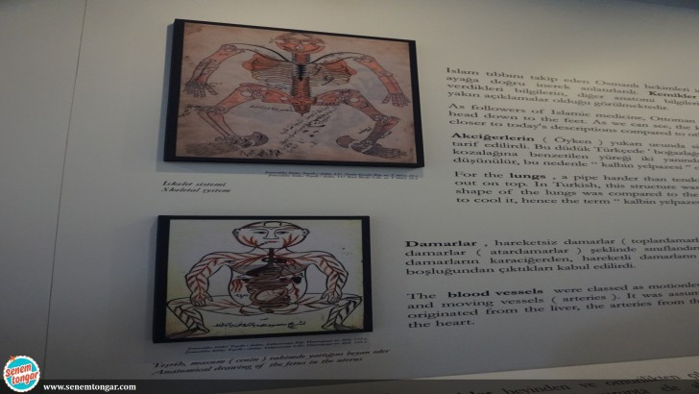
MOBİL HASTANELER
OSMANLI’ da tarih MS 1488’ LER
EDİRNE SULTAN BEYAZİD DARÜŞŞİFASI
Bu dönemde akıl hastaları BATI’ da yakılır ve işkenceye uğrarken, burada tedavi edilirdi

Slide 16
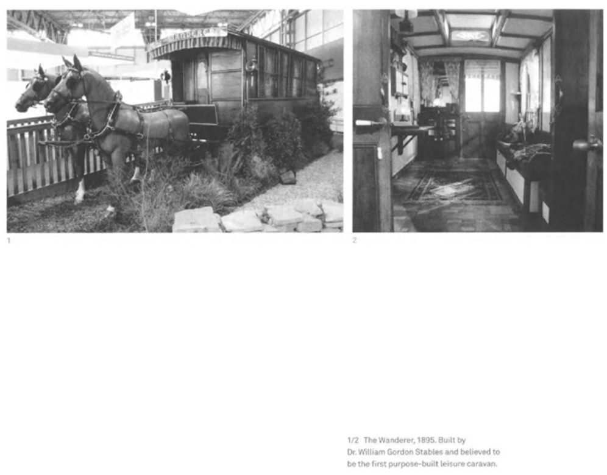
MOBİL HASTANELER NERDEN ÇIKTI?
YIL 1895 Dr. William GARDEN

Slide 17
MOBİL HASTANELER NERDEN ÇIKTI?
Savaş alanları “Travmaya Yaklaşım” konusunun en iyi gözden geçirildiği bölgelerdir
Amerikan Sivil Savaşı, doktorların Yara Bakımı ve Amputasyon Uygulaması ile ölümcül enfeksiyonları önleyebileceklerini gösterdi
I. Dünya savaşı , yaralananların hızla sağlık ünitelerine ulaşmasının faydasını gösterirken
II. Dünya savaşı sırasında, kan transfüzyonu ilk defa kullanıldı yine ilk defa antibiotikler de kullanılmaya başlandı
Yukarıdaki tüm gelişmeler savaş alanında hayatta kalım oranlarını arttırdı

Slide 18
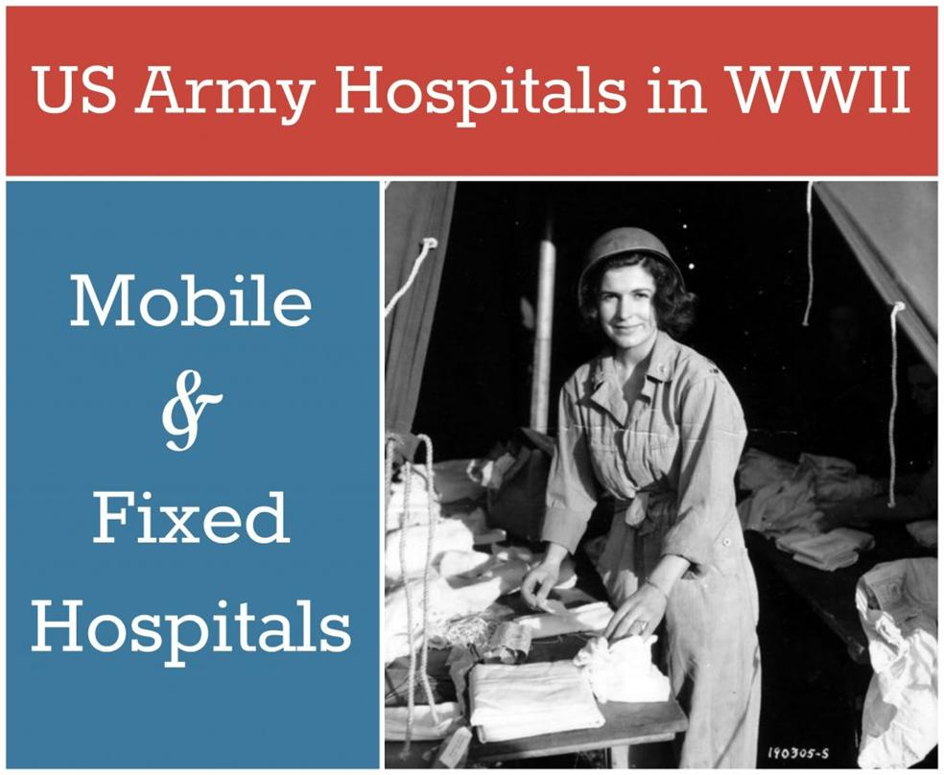
US Army nurse preparing dressings, 15 June 1944, 13th Field Hospital, St.-Laurent-sur-Mer, Normandy (US National Archives)

Slide 19
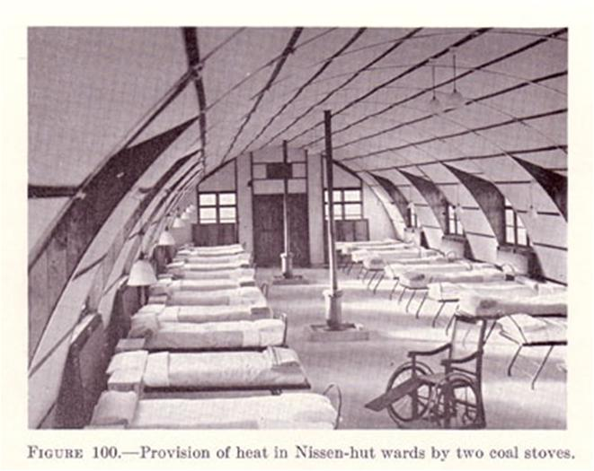
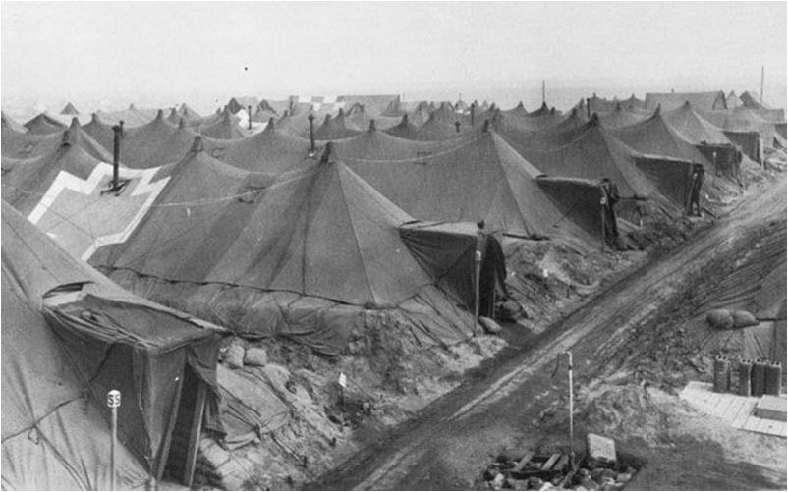
US evacuation hospital tents on the Anzio beachhead, Italy, spring 1944, revetted for protection from bombs and shells (US Army Medical Dept.)
Nissen-hut hospital in England. Note coal stoves in center (US Army Medical Dept.)

Slide 20
MOBİL HASTANELER NERDEN ÇIKTI?
Tarih boyunca Askeri ve Sivil Tıp arasında ciddi bağlar vardır
Yakın dönemde Irak ve Afganistan’ da, savaş alanında edinilen tecrübe “Travmaya yaklaşımda” devrimsel oldu, rehberlik yaptı ve mortalite oranlarını düşürdü
Gelir düzeyi düşük ülkelerde ise, yeterli transfer edilemediği için travma diğer nedenlerden daha çok mortaliteye neden oldu

Slide 21
MOBİL HASTANELER NERDEN ÇIKTI?
“Hastane Öncesi (Pre-hospital )Bakım” savaşta yaralananların hayatta kalım oranını ciddi arttırdı
Savaş alanında turnike ve topikal hemostatiklerin kullanımı ölüm oranlarını azalttı
İntravasküler kalın iğnelerle sıvı replasmanı ve analjezik kullanımı hayat kurtardı
Bu yaklaşım ciddi trafik kazaları ve travmalarda sivil doktorlarca da kullanılmaya başlandı
Lethal Triad’ da (hipotermi/asidoz/koagülopati) hemostatik tekniklerin uygulanması ve sıvı replasmanı ile hayatta kalma oranını artırdı
Askeri ciddi travmalarda, opiodlarla birlikte multinodal terapatiklerin kullanımı ile analjezinin sağlanması sivilde de kullanılmaya başlandı

Slide 22
MOBİL HASTANELER NERDEN ÇIKTI?
HASTANE ÖNCESİ BAKIM’ dan
Savaş Destek Hastanelerine (MOBİL HASTANE)
İlk ortaya çıktığında çok ağır ve hantaldı
İngilizlerin First Gulf War ‘ dan sonra mobilite ve fleksibilitesi arttı
Kurulan bu MOBİL HASTANELER yaralının hızla sağlık birimine ulaşmasını sağladı
Savaş alanındaki ölümlerde dramatik bir azalmaya neden oldu
Bugün İleri Cerrahi Timler, çatışma alanından birkaç km geride müdahale için yer almaktadır

Slide 23
MOBİL HASTANELER NERDEN ÇIKTI?
“Hastane Öncesi (Pre-hospital )Bakım” da ACİL TIP konusunda 2 farklı yaklaşım
AMERİKA
İNGİLTERE
ÇİN
AVUSTURALYA
KANADA
İSRAİL
JAPONYA
YENİ ZELANDA
GÜNEY KORE
İRLANDA
TAYVAN
FİLİPİNLER
HONG KONG
FRANSA
ALMANYA
RUSYA
AVUSTURYA
NORVEÇ
POLANYA
PORTEKİZ
İSVEÇ
İSVİÇRE
FİNLANDİYA
BELÇİKA
LİTVANYA
SLOVENYA

Slide 24
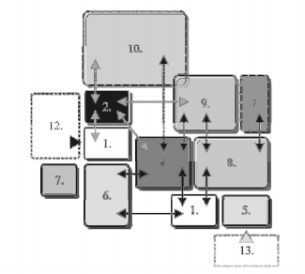
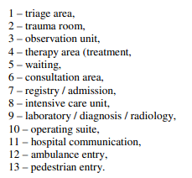
MOBİL HASTANELER NERDEN ÇIKTI?
AMERİKA
İNGİLTERE
ÇİN
AVUSTURALYA
KANADA
İSRAİL
JAPONYA
YENİ ZELANDA
GÜNEY KORE
İRLANDA
TAYVAN
FİLİPİNLER
HONG KONG
CENTRAL UNIT

Slide 25
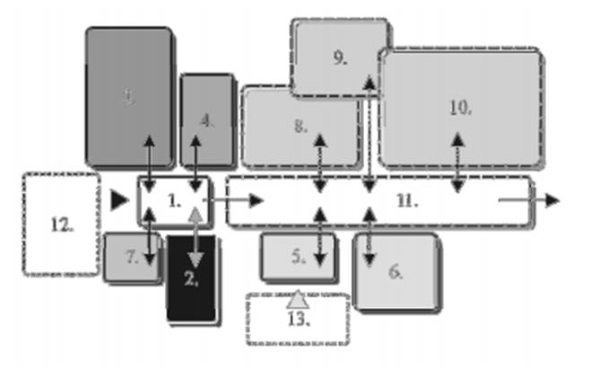
MOBİL HASTANELER NERDEN ÇIKTI?
FRANSA
ALMANYA
RUSYA
AVUSTURYA
NORVEÇ
POLANYA
PORTEKİZ
İSVEÇ
İSVİÇRE
FİNLANDİYA
BELÇİKA
LİTVANYA
SLOVENYA
ONE-WAY FLOW

Slide 26
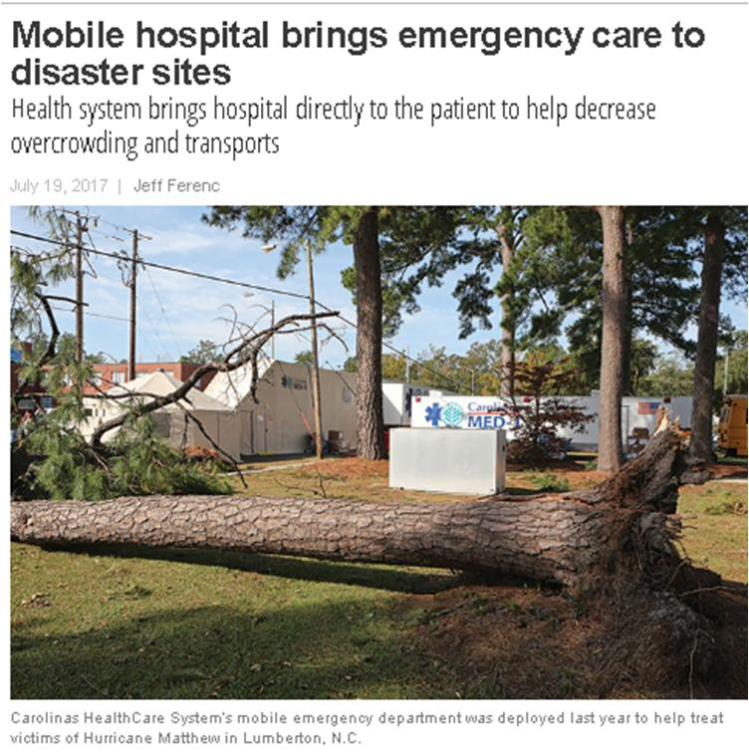
MOBİL HASTANELER NERDEN ÇIKTI?

Slide 27
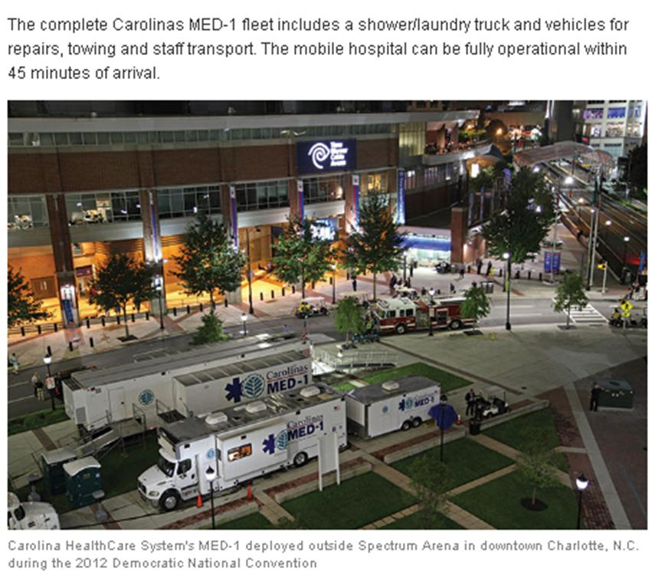
MOBİL HASTANELER NERDEN ÇIKTI?

Slide 28
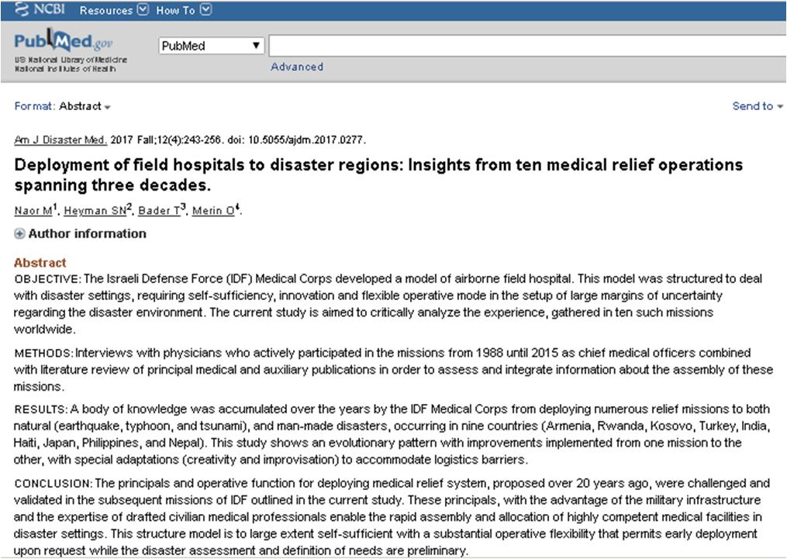
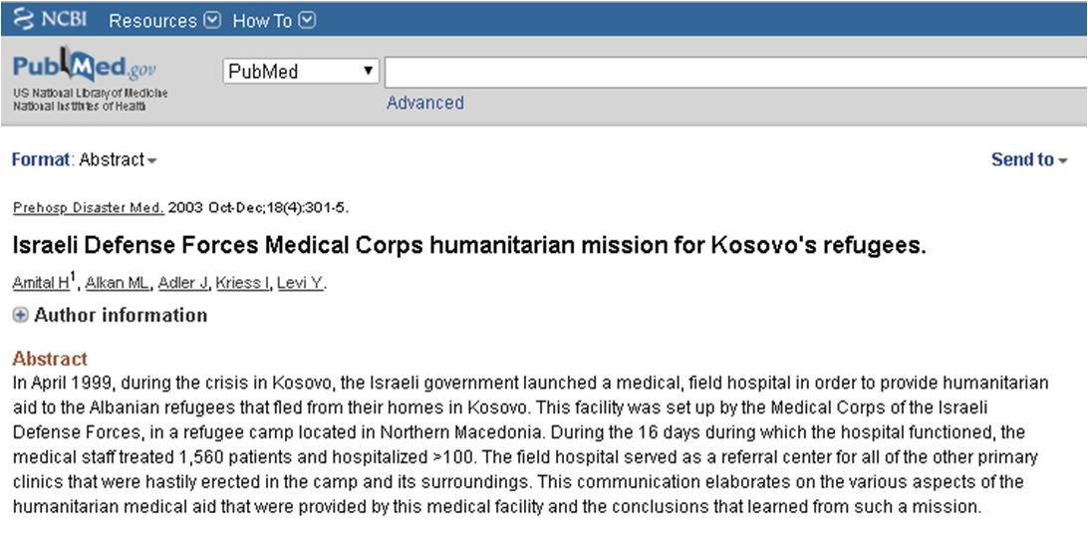
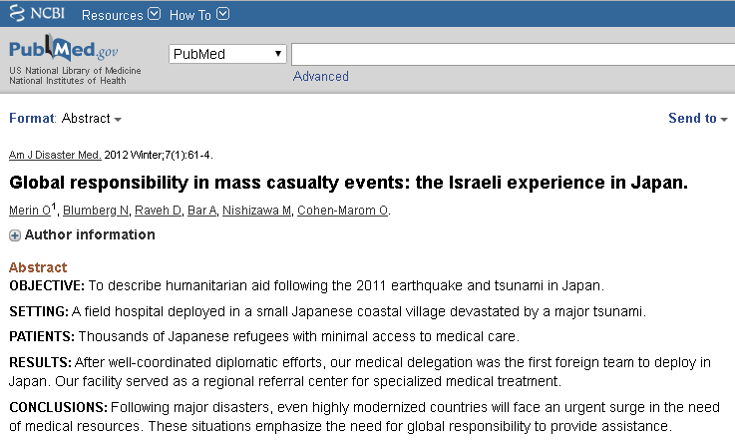
MOBİL HASTANELER NERDEN ÇIKTI?

Slide 29
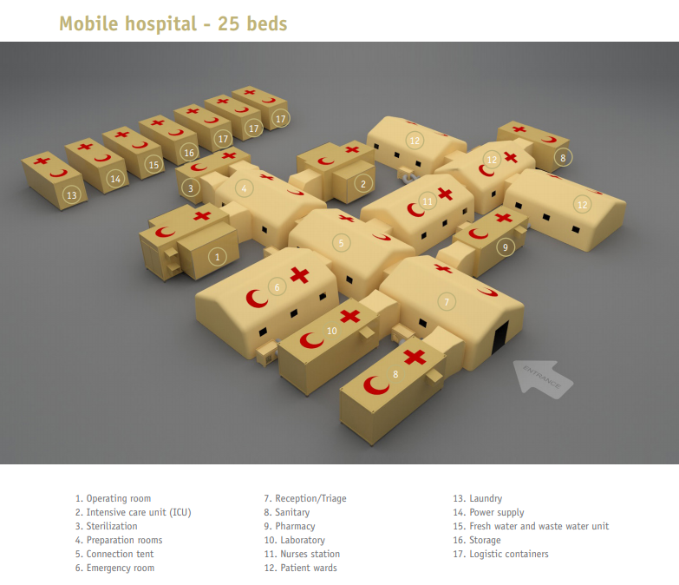
MOBİL HASTANELER NERDEN ÇIKTI?
Yüksek teknoloji cihaz envanteri
Tüm hava şartlarına uygun hizmet verebilmesi
Hızlı kurulup kaldırılabilmesi kısaca MOBİLİTESİ
Transporta uygun olması
Kendi başına ihtiyaçlarını karşılayabilmesi

Slide 30
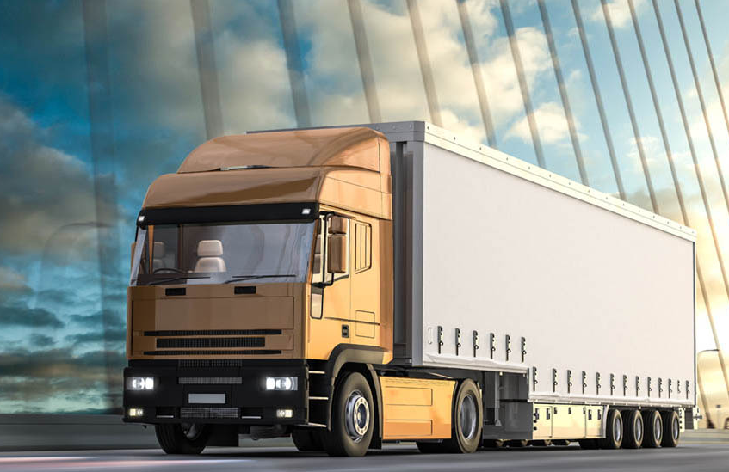
MOBİL HASTANELER NERDEN ÇIKTI?

Slide 31
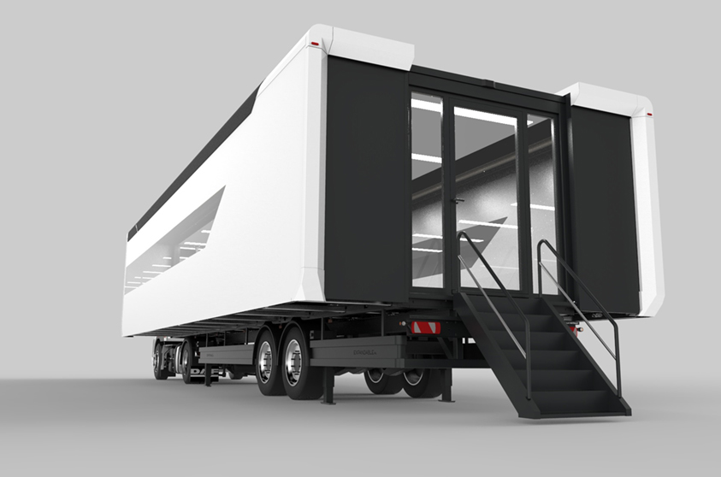
MOBİL HASTANELER NERDEN ÇIKTI?

Slide 32
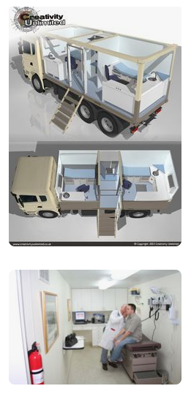
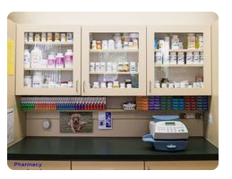
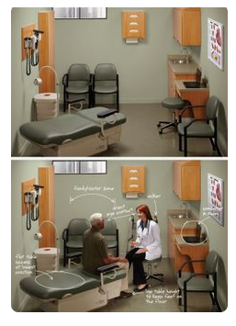
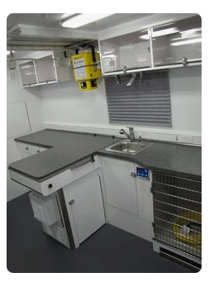
MOBİL HASTANELER NERDEN ÇIKTI?

Slide 33
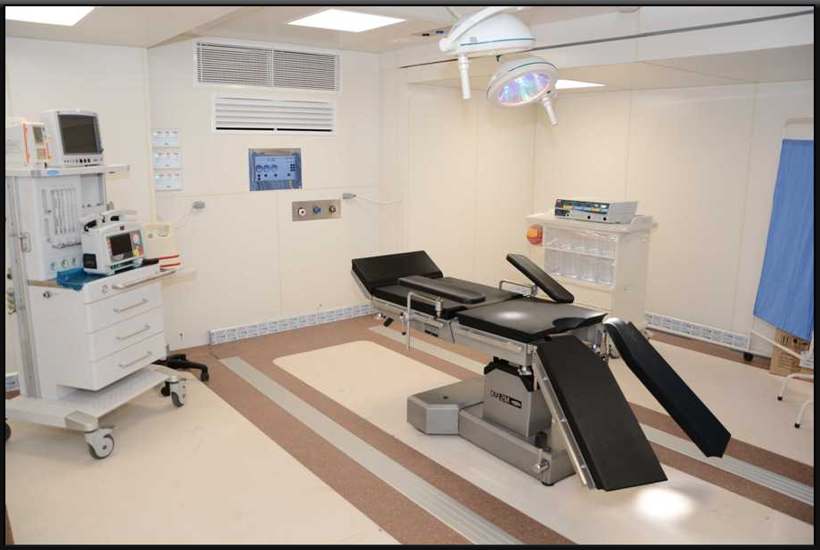
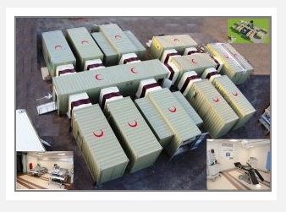
MOBİL HASTANELER NERDEN ÇIKTI?

Slide 34

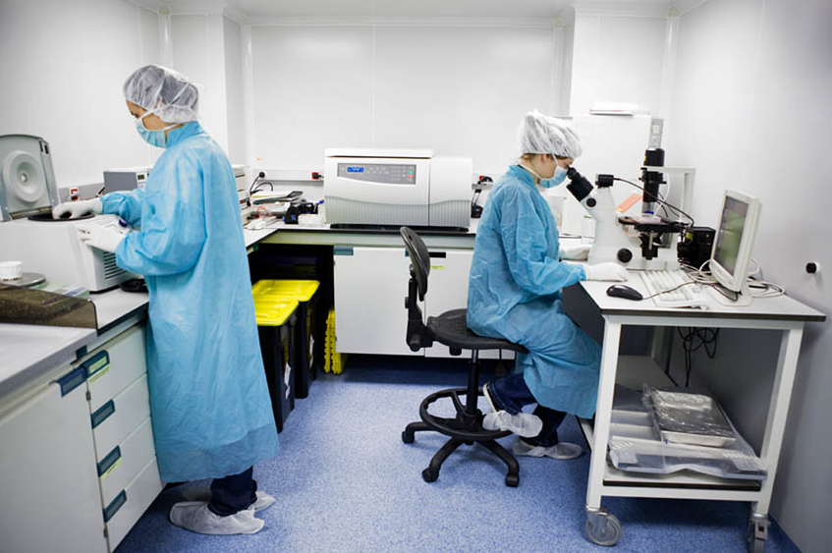
MOBİL HASTANELER ve LABORATUAR
?
BU OLUŞUMDA LABORATUARDA NELER OLSUN

Slide 35
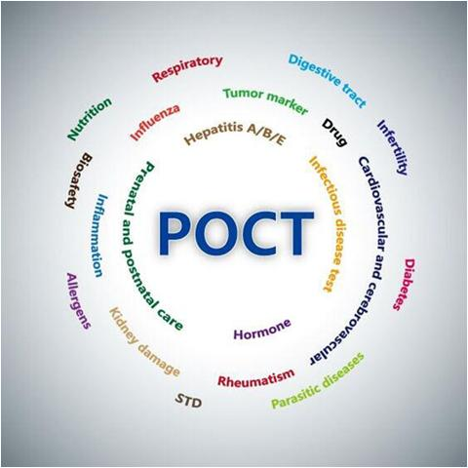
MOBİL HASTANELER ve LABORATUAR
SİZCE, BU BİRİMDE OLMASI DÜŞÜNÜLEN CİHAZLAR NELERDİR?
TAM KAN CİHAZI
KLİNİK KİMYA CİHAZI
HORMON CİHAZI
KAN GAZI CİHAZI
İDRAR CİHAZI
KOAGÜLASYON CİHAZI
SEDİM CİHAZI
KAN GRUBU TESTİ
BAŞKA………………………………………………………

Slide 36
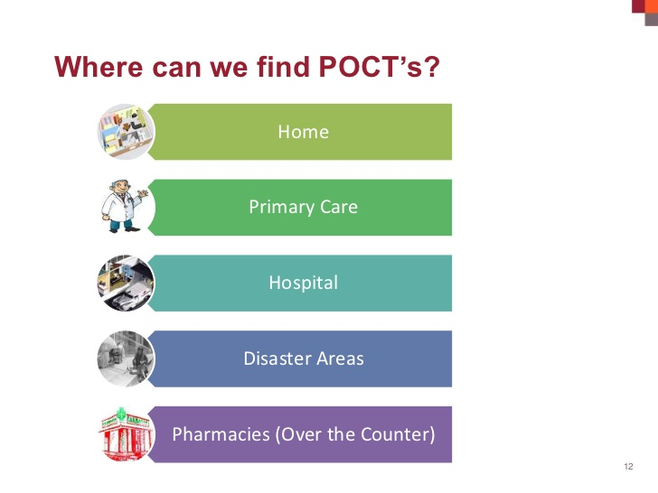
MOBİL HASTANELER ve LABORATUAR

Slide 37
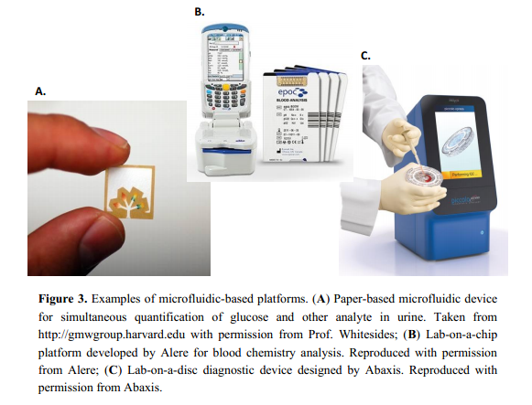
MOBİL HASTANELER ve LABORATUAR

Slide 38

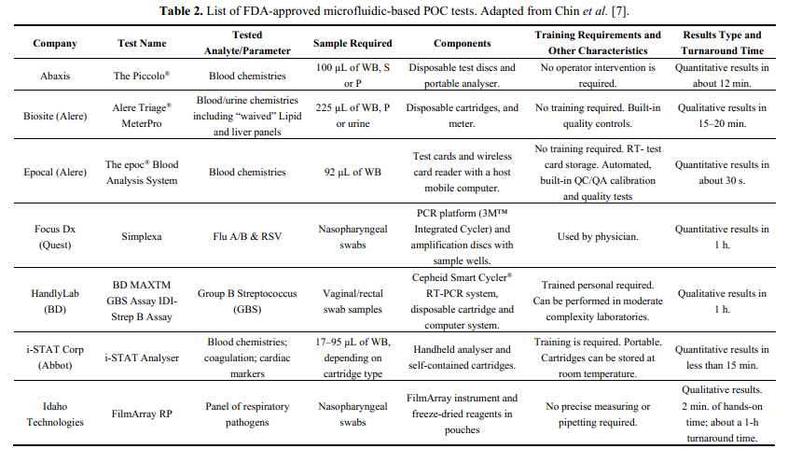
MOBİL HASTANELER ve LABORATUAR

Slide 39
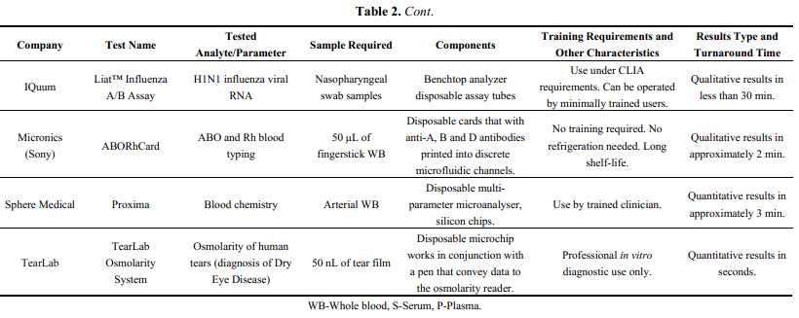
MOBİL HASTANELER ve LABORATUAR

Slide 40
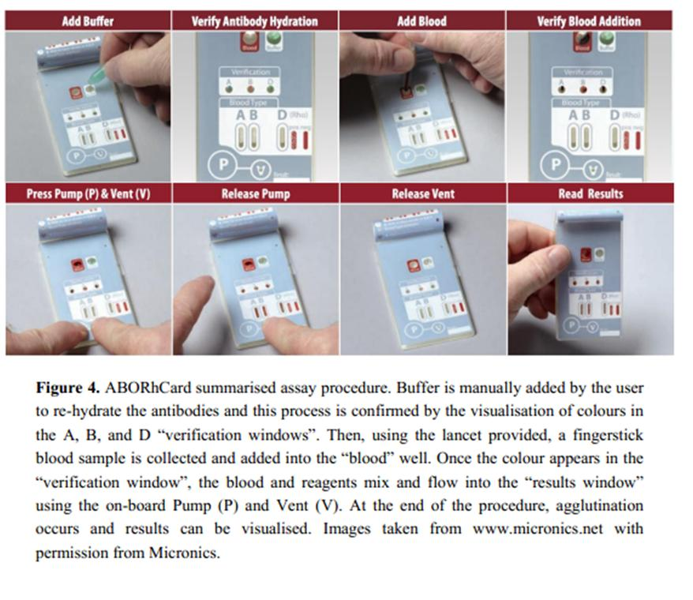
MOBİL HASTANELER ve LABORATUAR
KAN GRUBU TAYİNİ

Slide 41
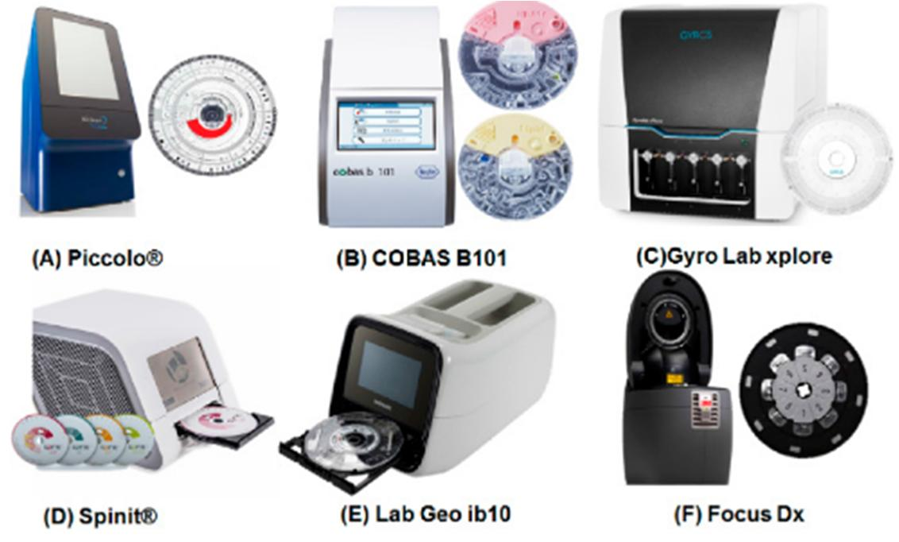
MOBİL HASTANELER ve LABORATUAR
POCT CİHAZLAR

Slide 42
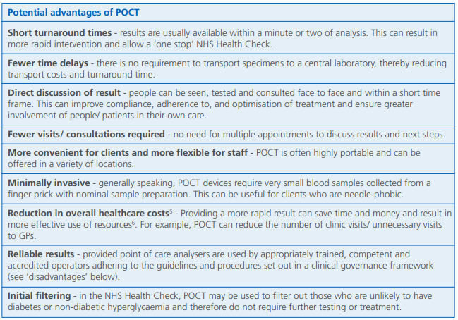
MOBİL HASTANELER ve LABORATUAR

Slide 43
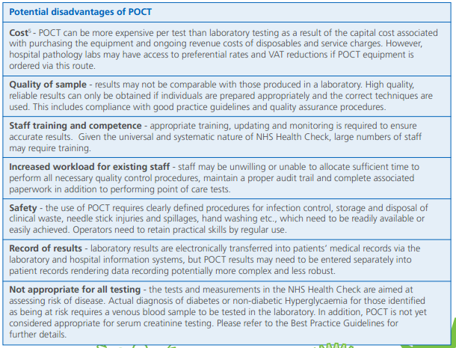
MOBİL HASTANELER ve LABORATUAR

Slide 44
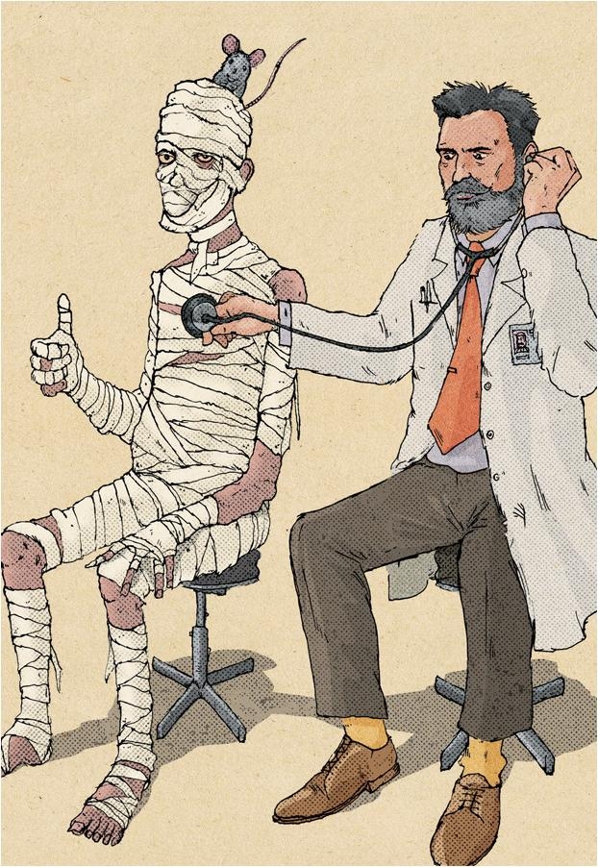

Slide 45
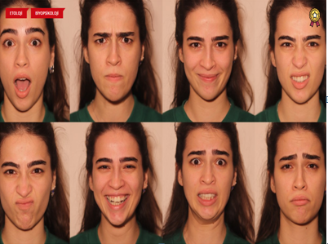
TEŞEKKÜRLER

Slide 47


Slide 48


Slide 49


